Slide 1
SỞ GIÁO DỤC & ĐÀO TẠO LAI CHÂU
Trường THPT
GDQP KHỐI 11
Bài 1: BẢO VỆ CHỦ QUYỀN LÃNH THỔ, BIÊN GIỚI QUỐC GIA CỘNG HÒA XÃ HỘI CHỦ NGHĨA VIỆT NAM
2 tiết
GV: Đinh Văn Thắng

Slide 2
Bài 1: BẢO VỆ CHỦ QUYỀN LÃNH THỔ,
BIÊN GIỚI QUỐC GIA CỘNG HÒA
XÃ HỘI CHỦ NGHĨA VIỆT NAM
GDQP KHỐI 11
Yêu cầu cần đạt đối với học sinh
- Nêu được những nội dung cơ bản Chiến lược bảo vệ Tổ quốc Việt Nam xã hội chủ nghĩa trong tình hình mới;
- Nêu và phân tích được những nội dung cơ bản về chủ quyền lãnh thổ và biên giới quốc gia; những nội dung cơ bản của Công ước Liên hợp quốc về Luật biển 1982; Luật biển Việt Nam; những khái niệm về biên giới và đường biên giới đất liền, trên biển, thềm lục địa, trên không, trong lòng đất, đặc biệt là chủ quyền 02 quần đảo Hoàng Sa và Trường Sa của Việt Nam;
- Xác định và thực hiện được ý thức trách nhiệm của công dân trong quản lý, xây dựng và bảo vệ biên giới quốc gia.

Slide 3
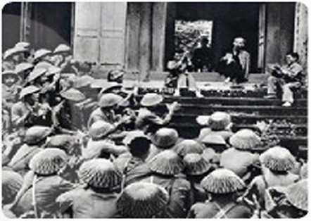
Bài 1: BẢO VỆ CHỦ QUYỀN LÃNH THỔ,
BIÊN GIỚI QUỐC GIA CỘNG HÒA
XÃ HỘI CHỦ NGHĨA VIỆT NAM
GDQP KHỐI 11
KHỞI ĐỘNG
Ngày 19/9/1954, trong buổi nói chuyện với cán bộ. chiến sĩ Đại đoàn quân Tiên phong, Bác Hồ đã căn dặn “Các Vua Hùng đã có công dựng nước, Bác cháu ta phải cùng nhau giữ lấy nước".
Em hãy nêu ý nghĩa của câu nói đó?

Slide 4
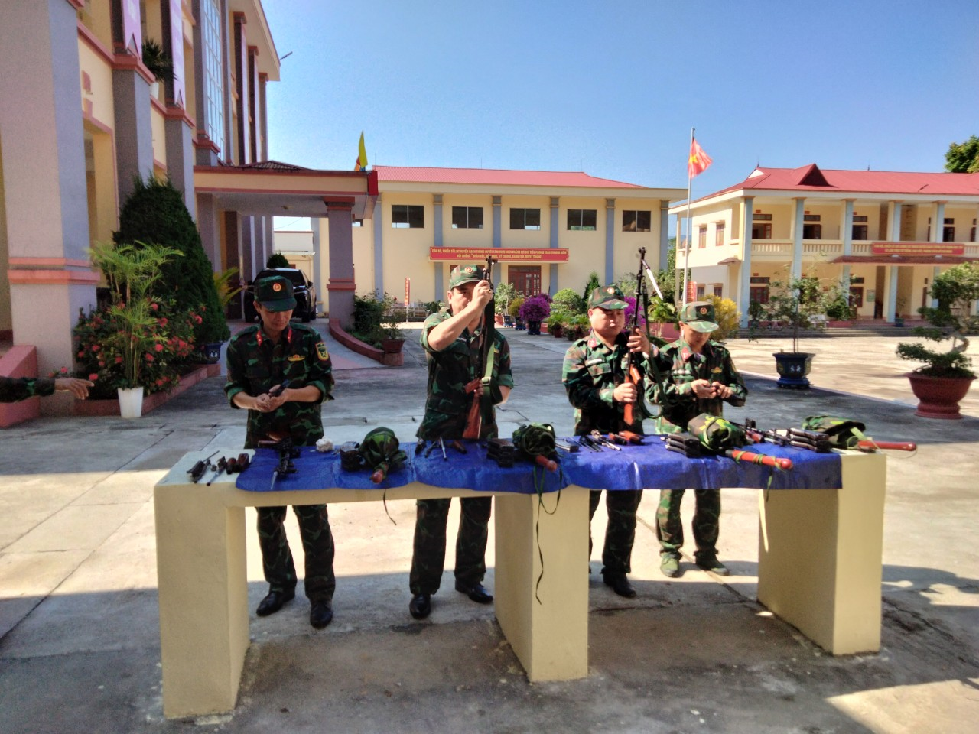
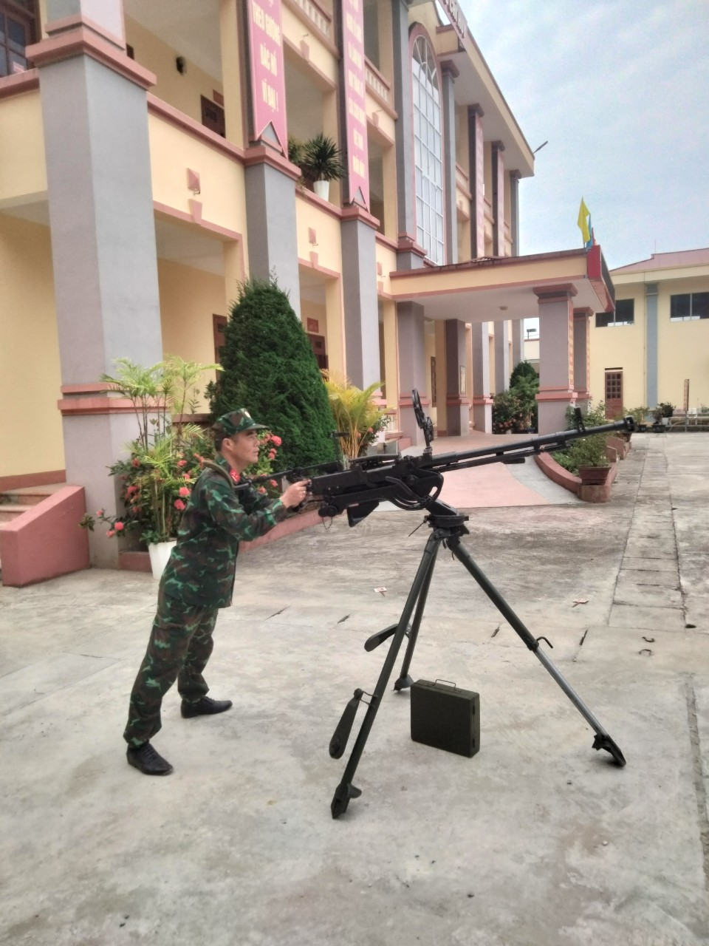
Bài 1: BẢO VỆ CHỦ QUYỀN LÃNH THỔ,
BIÊN GIỚI QUỐC GIA CỘNG HÒA
XÃ HỘI CHỦ NGHĨA VIỆT NAM
GDQP KHỐI 11
KHÁM PHÁ

Slide 5
Bài 1: BẢO VỆ CHỦ QUYỀN LÃNH THỔ,
BIÊN GIỚI QUỐC GIA CỘNG HÒA
XÃ HỘI CHỦ NGHĨA VIỆT NAM
GDQP KHỐI 11
I. NỘI DUNG CƠ BẢN CỦA CHIẾN LƯỢC BẢO VỆ TỒ QUỐC VIỆT NAM XHCN TRONG TÌNH HÌNH MỚI
1. Mục tiêu
- Bảo vệ vững chắc độc lập, chủ quyền, thống nhất, toàn vẹn lãnh thổ của Tổ quốc;
- Bảo vệ Đảng, Nhà nước, nhân dân, chế độ xã hội chủ nghĩa, nền văn hoá và lợi ích quốc gia - dân tộc;
- Giữ vững môi trường hòa bình, ổn định chính trị, an ninh quốc gia, an ninh con người;
- Xây dựng xã hội trật tự, kỉ cương, an toàn, lành mạnh để phát triển đất nước theo định hướng xã hội chủ nghĩa.

Slide 6
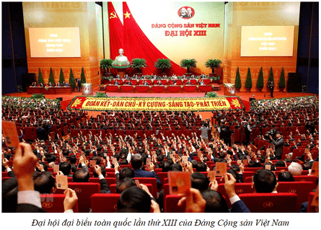
Bài 1: BẢO VỆ CHỦ QUYỀN LÃNH THỔ,
BIÊN GIỚI QUỐC GIA CỘNG HÒA
XÃ HỘI CHỦ NGHĨA VIỆT NAM
GDQP KHỐI 11
2. Quan Điểm
- Giữ vững sự lãnh đạo trực tiếp, tuyệt đối về mọi mặt của Đảng đối với sự nghiệp bảo vệ Tổ quốc.
- Kiên định mục tiêu độc lập dân tộc gắn liền với chủ nghĩa xã hội. Giữ vững môi trường hòa bình, ổn định để phát triển kinh tế - xã hội là lợi ích cao nhất của đất nước.
- Kết hợp chặt chẽ hai nhiệm vụ chiến lược xây dựng và bảo vệ Tổ quốc. Phát huy cao nhất sức mạnh của dân tộc kết hợp với sức mạnh thời đại. Phát huy mạnh mẽ nội lực là nhân tố quyết định; đồng thời, tranh thủ tối đa mọi thuận lợi từ bên ngoài.

Slide 7
Bài 1: BẢO VỆ CHỦ QUYỀN LÃNH THỔ,
BIÊN GIỚI QUỐC GIA CỘNG HÒA
XÃ HỘI CHỦ NGHĨA VIỆT NAM
GDQP KHỐI 11
1. Quan Điểm
- Xây dựng sức mạnh tổng hợp của đất nước về chính trị, tư tưởng, kinh tế, xã hội, văn hoá, quốc phòng, an ninh, đối ngoại. Phát huy sức mạnh khối đại đoàn kết toàn dân tộc, của cả hệ thống chính trị, dưới sự lãnh đạo của Đảng, sự quản lí của Nhà nước, lực lượng vũ trang làm nòng cốt.
- Quán triệt đường lối độc lập, tự chủ; đồng thời chủ động, tích cực hội nhập quốc tế. Kiên trì chính sách đối ngoại rộng mở, đa phương hoá, đa dạng hoá.
- Vận dụng đúng đắn quan điểm về đối tác, đối tượng:
+ Những ai tôn trọng độc lập, chủ quyền, thiết lập và mở rộng quan hệ hữu nghị, hợp tác bình đẳng, cùng có lợi với Việt Nam đều là đối tác.
+ Bất kì thế lực nào có âm mưu và hành động chống phá mục tiêu của Nhà nước ta trong sự nghiệp xây dựng và bảo vệ TQ đều là đối tượng của chúng ta.

Slide 8
Bài 1: BẢO VỆ CHỦ QUYỀN LÃNH THỔ,
BIÊN GIỚI QUỐC GIA CỘNG HÒA
XÃ HỘI CHỦ NGHĨA VIỆT NAM
GDQP KHỐI 11
II. MỘT SỐ NỘI DUNG VỀ CHỦ QUYỀN LÃNH THỔ. BIÊN GIỚI QUỔC GIA NƯỚC CHXH CHỦ NGHĨA VIỆT NAM
1. Chủ quyền lãnh thổ
- “Nước Cộng hoà xã hội chủ nghĩa Việt Nam là một nước độc lập, có chủ quyền, thống nhất và toàn vẹn lãnh thổ, bao gồm đất liền, hải đảo, vùng biển và vùng trời”. Tổ quốc Việt Nam là thiêng liêng, bất khả xâm phạm.

Slide 9
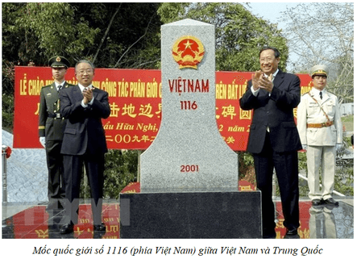
Bài 1: BẢO VỆ CHỦ QUYỀN LÃNH THỔ,
BIÊN GIỚI QUỐC GIA CỘNG HÒA
XÃ HỘI CHỦ NGHĨA VIỆT NAM
GDQP KHỐI 11
2. Biên giới quốc gia
- Biên giới quốc gia của nước Cộng hoà xã hội chủ nghĩa Việt Nam là đường và mặt thẳng đứng theo đường đó để xác định giới hạn lãnh thổ đất liền, các đảo, các quần đảo; trong đó, có quần đảo Hoàng Sa và quần đảo Trường Sa, vùng biển, lòng đất, vùng trời của nước CHXHCN Việt Nam.
- Biên giới quốc gia trên đất liền được hoạch định và đánh dấu trên thực địa bằng hệ thống mốc quốc giới.
- Biên giới quốc gia trên biển được hoạch định và đánh dấu bằng các toạ độ trên hải đồ, là ranh giới phía ngoài lãnh hải của đất liền, lãnh hải của đảo, lãnh hải của quần đảo của Việt Nam được xác định theo Công ước của Liên hợp quốc về Luật Biển năm 1982 và các Điều ước quốc tế giữa CHXHCN Việt Nam và các quốc gia hữu quan).

Slide 10
Bài 1: BẢO VỆ CHỦ QUYỀN LÃNH THỔ,
BIÊN GIỚI QUỐC GIA CỘNG HÒA
XÃ HỘI CHỦ NGHĨA VIỆT NAM
GDQP KHỐI 11
- Biên giới quốc gia trong lòng đất là mặt thẳng đứng từ biên giới quốc gia trên đất liền và biên giới quốc gia trên biển xuống lòng đất.
- Biên giới quốc gia trên không là mặt thẳng đứng từ biên giới quốc gia trên đất liền và biên giới quốc gia trên biển lên vùng trời.
CÂU HỎI KIỂM TRA KIẾN THỨC
Biên giới quốc gia trên đất liền, biên giới quốc gia trên biển, biên giới quốc gia trong lòng đất và biên giới quốc gia trên không được xác định như thể nào?

Slide 11
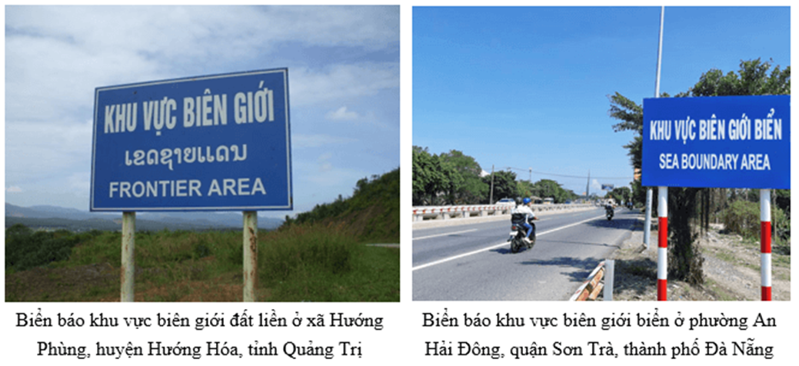
Bài 1: BẢO VỆ CHỦ QUYỀN LÃNH THỔ,
BIÊN GIỚI QUỐC GIA CỘNG HÒA
XÃ HỘI CHỦ NGHĨA VIỆT NAM
GDQP KHỐI 11
3. Khu vực biên giới
- Khu vực biên giới trên đất liền gồm xã, phường, thị trấn có một phần địa giới hành chính trùng hợp với biên giới quốc gia trên đất liền.
- Khu vực biên giới trên biển tính từ biên giới quốc gia trên biển vào hết địa giới hành chính xã, phường, thị trấn giáp biển và đảo, quần đảo.
- Khu vực biên giới trên không gồm phần không gian dọc biên giới quốc gia, có chiều rộng 10 km tính từ biên giới quốc gia trở vào.

Slide 12
Bài 1: BẢO VỆ CHỦ QUYỀN LÃNH THỔ,
BIÊN GIỚI QUỐC GIA CỘNG HÒA
XÃ HỘI CHỦ NGHĨA VIỆT NAM
GDQP KHỐI 11
4. Các hành vi bị cấm
- Xê dịch, phá hoại mốc quốc giới; làm sai lệch, chệch hướng đi của đường biên giới quốc gia, làm thay đổi dòng chảy tự nhiên của sông, suối biên giới; gây hư hại mốc quốc giới.
- Phá hoại an ninh, trật tự, an toàn xã hội ở khu vực biên giới; xâm canh, xâm cư ở khu vực biên giới; phá hoại công trình biên giới.
- Làm cạn kiệt nguồn nước, gây ngập úng, gây ô nhiễm môi trường, xâm phạm tài nguyên thiên nhiên và lợi ích quốc gia.
- Qua lại trái phép biên giới quốc gia, buôn lậu, vận chuyển trái phép hàng hoá, tiền tệ, vũ khí, ma tuý, chất nguy hiểm cháy, nổ qua biên giới quốc gia; vận chuyển qua biên giới quốc gia văn hoá phẩm độc hại và các loại hàng hoá khác mà Nhà nước cấm nhập khẩu, xuất khẩu.
- Bay vào khu vực cấm bay; bắn, phỏng, thả, đưa qua biên giới quốc gia trên không phương tiện bay, vật thể, các chất gây hại hoặc có nguy cơ gây hại cho quốc phòng, an ninh, kinh tế, sức khỏe nhân dân, môi trường, an toàn hàng không và trật tự, an toàn xã hội ở khu vực biên giới.
- Các hành vi khác vi phạm pháp luật về biên giới quốc gia.

Slide 13
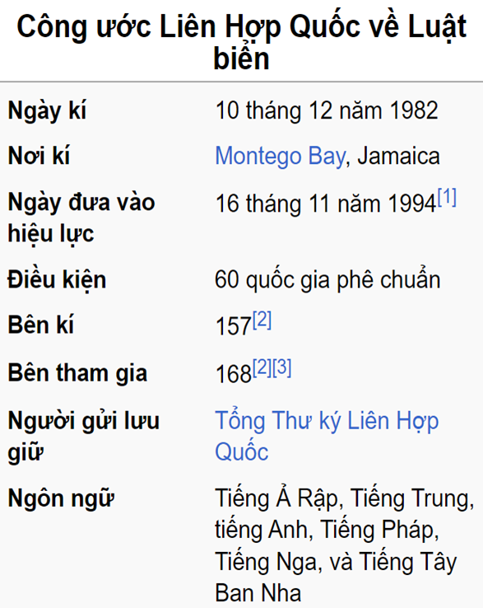
Bài 1: BẢO VỆ CHỦ QUYỀN LÃNH THỔ,
BIÊN GIỚI QUỐC GIA CỘNG HÒA
XÃ HỘI CHỦ NGHĨA VIỆT NAM
GDQP KHỐI 11
III. MỘT SỐ NỘI DUNG CÔNG UỚC LIÊN HỢP QUỒC VỀ LUẬT BIỂN NĂM 1982 VÀ LUẬT BIỂN VIỆT NAM
1. Công ước Liên hợp quốc về Luật Biển năm 1982
- Công ước Liên hợp quốc về Luật Biển năm 1982 được công bố vào ngày 10/12/1982 và chính thức có hiệu lực từ ngày 16/11/1994, bao gồm 17 phần, 320 điều và 9 phụ lục. Đây là văn kiện pháp lí quan trọng, điều chỉnh quyền và nghĩa vụ cơ bản của các quốc gia trong sử dụng biển; quản lí và bảo tồn các tài nguyên biển.

Slide 14
Bài 1: BẢO VỆ CHỦ QUYỀN LÃNH THỔ,
BIÊN GIỚI QUỐC GIA CỘNG HÒA
XÃ HỘI CHỦ NGHĨA VIỆT NAM
GDQP KHỐI 11
1. Công ước Liền hợp quốc về Luật Biên năm 1982
- Ngày 23/6/1994, Quốc hội nước CHXHCNVN khoá IX, kì họp thứ năm đã thông qua Nghị quyết về việc phê chuẩn Công ước của Liên hợp quốc về Luật Biển năm 1982.
+ Nghị quyết khẳng định chủ quyền của VN đối với nội thuỷ, lãnh hải, quyền chủ quyền, quyền tài phán đối với vùng tiếp giáp lãnh hải, vùng đặc quyền kinh tế, thềm lục địa của VN trên cơ sở các quy định của Công ước và các nguyên tắc của luật pháp quốc tế, yêu cầu các nước tôn trọng các quyền nói trên của VN.
+ Cũng trong Nghị quyết này, Quốc hội tiếp tục khẳng định chủ quyền của nước Cộng hoà xã hội chủ nghĩa Việt Nam đối với hai quần đảo Hoàng Sa và Trường Sa. Việt Nam có đầy đủ bằng chứng lịch sử và cơ sở pháp lí khẳng định chủ quyền đối với hai quần đảo này. Đồng thời, Quốc hội chủ trương nhất quán giải quyết các tranh chấp, bất đồng trên biển bằng biện pháp hòa bình, trên tinh thần bình đẳng, hiểu biết và tôn trọng lẫn nhau, tôn trọng pháp luật quốc tế, đặc biệt là Công ước của Liên hợp quốc về Luật Biển năm 1982.

Slide 15
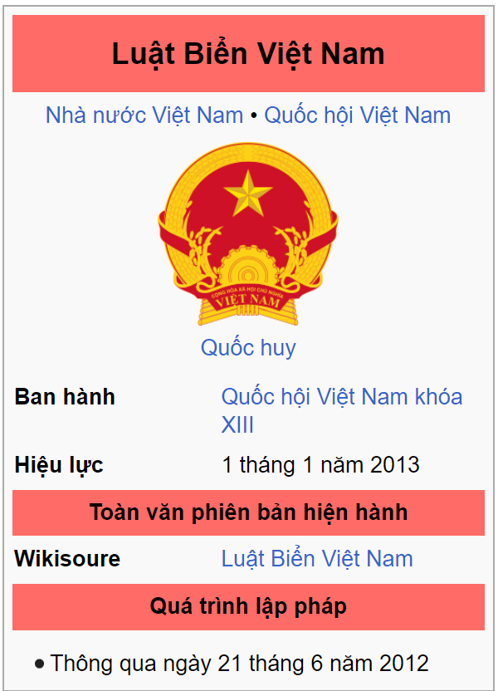
Bài 1: BẢO VỆ CHỦ QUYỀN LÃNH THỔ,
BIÊN GIỚI QUỐC GIA CỘNG HÒA
XÃ HỘI CHỦ NGHĨA VIỆT NAM
GDQP KHỐI 11
2. Luật Biển Việt Nam
- Luật Biển VN được Quốc hội thông qua ngày 21/6/2012 bao gồm 7 chương, 55 điều, có hiệu lực thi hành từ ngày 01/01/2013.
- Luật Biển VN quy định về đường cơ sở, nội thuỷ, lãnh hải, vùng tiếp giáp lãnh hải, vùng đặc quyền kinh tế, thềm lục địa, các đảo, quần đảo Hoàng Sa, quần đảo Trường Sa và quần đảo khác thuộc chủ quyền, quyền chủ quyền, quyền tài phán quốc gia của VN ; hoạt động trong vùng biển VN; phát triển kinh tế biển; quản lí và bảo vệ biển, đảo.

Slide 16
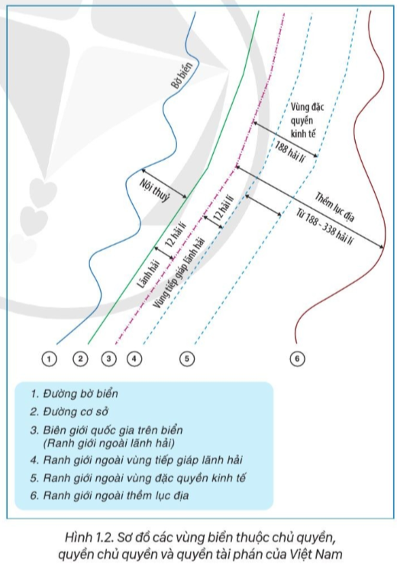
Bài 1: BẢO VỆ CHỦ QUYỀN LÃNH THỔ,
BIÊN GIỚI QUỐC GIA CỘNG HÒA
XÃ HỘI CHỦ NGHĨA VIỆT NAM
GDQP KHỐI 11
2. Luật Biển Việt Nam
- Một số nội dung của Luật Biển Việt Nam:
+ Vùng biển Việt Nam bao gồm nội thuỷ, lãnh hải, vùng tiếp giáp lãnh hải, vùng đặc quyền kinh tế và thềm lục địa thuộc chủ quyền, quyền chủ quyền và quyền tài phán quốc gia của Việt Nam, được xác định theo pháp luật Việt Nam, Điều ước quốc tế về biên giới lãnh thổ mà nước Cộng hoà xã hội chủ nghĩa Việt Nam là thành viên và phù hợp với Công ước của Liên hợp quốc về Luật Biển năm 1982.
+ Vùng biển quốc tế là tất cả các vùng biển nằm ngoài vùng đặc quyền kinh tế của Việt Nam và các quốc gia khác, nhưng không bao gồm đáy biển và lòng đất dưới đáy biển.
+ Đường cơ sở: dùng để tính chiều rộng lãnh hải Việt Nam, là đường cơ sở thẳng đã được Chính phủ công bố.

Slide 17
Bài 1: BẢO VỆ CHỦ QUYỀN LÃNH THỔ,
BIÊN GIỚI QUỐC GIA CỘNG HÒA
XÃ HỘI CHỦ NGHĨA VIỆT NAM
GDQP KHỐI 11
2. Luật Biển Việt Nam
+ Nội thuỷ: Là vùng nước tiếp giáp với bờ biển, ở phía trong đường cơ sở và là bộ phận lãnh thổ của Việt Nam.
+ Lãnh hải: Là vùng biển có chiều rộng 12 hải lí tính từ đường cơ sở ra phía biển. Ranh giới ngoài của lãnh hải là biên giới quốc gia trên biển của Việt Nam.
+ Vùng tiếp giáp lãnh hải: Là vùng biển tiếp liền và nằm ngoài lãnh hải Việt Nam, có chiều rộng 12 hải lí tính từ ranh giới ngoài của lãnh hải.
+ Vùng đặc quyền kinh tế: Là vùng biển tiếp liền và nằm ngoài lãnh hải Việt Nam, hợp với lãnh hải thành một vùng biển có chiều rộng 200 hải lí tính từ đường cơ sở.

Slide 18
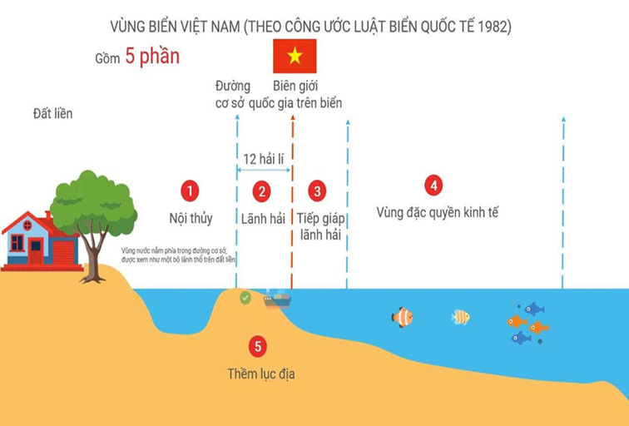
Bài 1: BẢO VỆ CHỦ QUYỀN LÃNH THỔ, BIÊN GIỚI QUỐC GIA CỘNG HÒA XÃ HỘI CHỦ NGHĨA VIỆT NAM
GDQP KHỐI 11
2. Luật Biển Việt Nam
+ Thềm lục địa: Là vùng đáy biển và lòng đất dưới đáy biển, tiếp liền và nằm ngoài lãnh hải Việt Nam, trên toàn bộ phần kéo dài tự nhiên của lãnh thổ đất liền, các đảo và quần đảo của Việt Nam cho đến mép ngoài của rìa lục địa. Ranh giới ngoài thềm lục địa cách đường cơ sở không quá 350 hải lí.
+ Đảo: Là vùng đất tự nhiên có nước bao bọc, khi thuỷ triều lên vùng đất này vẫn ở trên mặt nước.
+ Quần đảo: Là một tập hợp các đảo, bao gồm cả bộ phận của các đảo, vùng nước tiếp liền và các thành phần tự nhiên khác có liên quan chặt chẽ với nhau.

Slide 19
Bài 1: BẢO VỆ CHỦ QUYỀN LÃNH THỔ,
BIÊN GIỚI QUỐC GIA CỘNG HÒA
XÃ HỘI CHỦ NGHĨA VIỆT NAM
GDQP KHỐI 11
III. MỘT SỐ NỘI DUNG CÔNG UỚC LIÊN HỢP QUỒC VỀ LUẬT BIỂN NĂM 1982 VÀ LUẬT BIỂN VIỆT NAM
Em có biết
Quần đảo Trường Sa thuộc tỉnh Khánh Hoà bao gồm nhiều đảo, bãi ngầm, cồn cát, bãi đá, san hô, bao bọc một vùng biển rộng lớn. Phong cảnh ở đây thật đẹp, những tán bàng vuông, phong ba phủ xanh giữa biển trời bao la. Các chiến sĩ Hải Quân Quân đội nhân dân Việt Nam ngày đêm vữrg vàng tay súng, quyết tâm bảo vệ vững chắc chủ quyền thiêng liêng của Tổ quốc.

Slide 20
BÀI 2: BẢO VỆ CHỦ QUYỀN LÃNH THỔ, BIÊN GIỚI QUỐC GIA NƯỚC CỘNG HÒA XÃ HỘI CHỦ NGHĨA VIỆT NAM
GDQP KHỐI 11
Quần đảo Trường Sa (huyện Trường Sa, tỉnh Khánh Hòa) hiện có 21 đảo với 33 điểm đóng quân, trong đó có 12 đảo chìm; được hình thành bởi những rạn san hô, tạo thành núi san hô khổng lồ và luôn luôn ngập nước ở độ sâu từ 1-3m.
CÂU HỎI KIỂM TRA KIẾN THỨC
Em hãy vẽ sơ đồ vùng biển Việt Nam

Slide 21
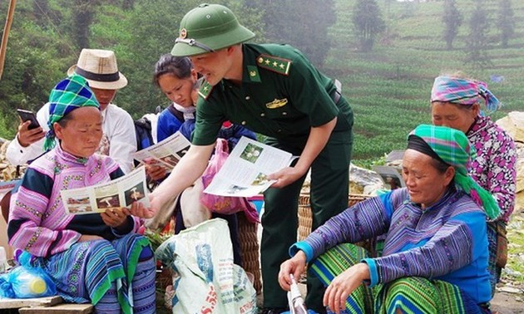
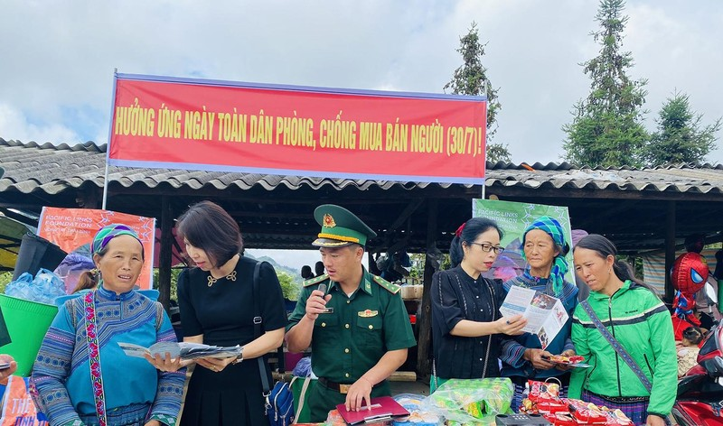
Bài 1: BẢO VỆ CHỦ QUYỀN LÃNH THỔ,
BIÊN GIỚI QUỐC GIA CỘNG HÒA
XÃ HỘI CHỦ NGHĨA VIỆT NAM
GDQP KHỐI 11
IV. TRÁCH NHIỆM TRONG BẢO VỆ CHỦ QUYỀN LÃNH THỔ, BIÊN GIỚI QUỐC GIA NƯỚC CHXHN VIỆT NAM
1. Trách nhiệm của công dân
- Chủ động học tập, nghiên cứu nắm chắc và chấp hành nghiêm quy định của pháp luật về chủ quyền lãnh thổ, biên giới quốc gia.
- Thường xuyên nêu cao ý thức trong quản lí, xây dựng, bảo vệ chủ quyền lãnh thổ, biên giới quốc gia; tinh thần cảnh giác cách mạng trước mọi âm mưu, thủ đoạn chống phá của các thế lực thù địch, phản động; sẵn sàng tham gia bảo vệ Tổ quốc khi cần.
- Tích cực tham gia tuyên truyền, phổ biến pháp luật về chủ quyền lãnh thổ, biên giới quốc gia; vận động người thân, gia đình, nhân dân địa phương chấp hành nghiêm pháp luật; kịp thời báo cho chính quyền hoặc lực lượng chức năng gần nhất khi có những hành động xâm hại đến chủ quyền lãnh thổ, biên giới quốc gia.

Slide 22
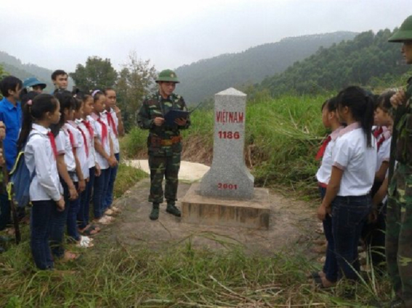
Bài 1: BẢO VỆ CHỦ QUYỀN LÃNH THỔ,
BIÊN GIỚI QUỐC GIA CỘNG HÒA
XÃ HỘI CHỦ NGHĨA VIỆT NAM
GDQP KHỐI 11
1. Trách nhiệm của học sinh
- Tích cực học tập, nâng cao nhận thức pháp luật về chủ quyền lãnh thổ, biên giới quốc gia và trách nhiệm của học sinh trong việc bảo vệ chủ quyền lãnh thổ, biên giới quốc gia. Không làm những việc ảnh hưởng đến chủ quyền lãnh thổ, biên giới quốc gia và những hành vi vi phạm pháp luật khác.
- Thường xuyên tuyên truyền, vận động bạn bè, người thân chấp hành nghiêm các quy định của pháp luật về xây dựng, quản lí, bảo vệ biên giới quốc gia. Tự giác tham gia các hoạt động tìm hiểu, tuyên truyền về chủ quyền biên giới quốc gia, biển, đảo do nhà trường, đoàn thanh niên và các cấp phát động.
- Khi phát hiện những hành vi vi phạm chủ quyền lãnh thổ, biên giới quốc gia cần có biện pháp ngăn chặn phù hợp và báo cáo kịp thời với nhà trường, chính quyền địa phương hoặc lực lượng chức năng gần nhất.

Slide 23
Bài 1: BẢO VỆ CHỦ QUYỀN LÃNH THỔ,
BIÊN GIỚI QUỐC GIA CỘNG HÒA
XÃ HỘI CHỦ NGHĨA VIỆT NAM
GDQP KHỐI 11
LUYỆN TẬP
Câu 1. Mục tiêu, quan điểm của Đảng về bảo vệ Tổ quốc Việt Nam xã hội chủ nghĩa trong tình hình mới là gì?
Câu 2. Theo Luật Biên giới quốc gia năm 2003 những hành vi nào bị nghiêm cấm?
Câu 3. Nêu khái niêm đuòng cơ sở. nội thưỳ. lãnh hài, vùng iếp giáp lănh hàl. vùng đâc quyển kinh tế. thèm luc đia. đào vâ quằn đào.
ĐÁP ÁN

Slide 24
Bài 1: BẢO VỆ CHỦ QUYỀN LÃNH THỔ,
BIÊN GIỚI QUỐC GIA CỘNG HÒA
XÃ HỘI CHỦ NGHĨA VIỆT NAM
GDQP KHỐI 11
VẬN DỤNG
Câu 1: Thái cùng các bạn trong lớp đi tham quan cột mốc biên giới. Một bạn trong lớp có ý định vưọt mốc giới sang nước bạn để hái hoa rừng. Trong trường hợp này, Thái sẽ khuyên bạn như thể nào?
Câu 2: Sưu tầm một câu chuyện về tấm gưong anh hùng lực lượng vũ trang trong bào vệ chủ quyền lãnh thổ, biên giới quốc gia nước Cộng hoà xã hội chủ nghĩa Việt Nam.
GỢI Ý TRẢ LỜI BÀI TẬP VẬN DỤNG
Câu 1:
Câu 2:

